Slide 1
딥러닝 논문 구현 스터디 2팀
송유지, 유승태, 이민정

Slide 2
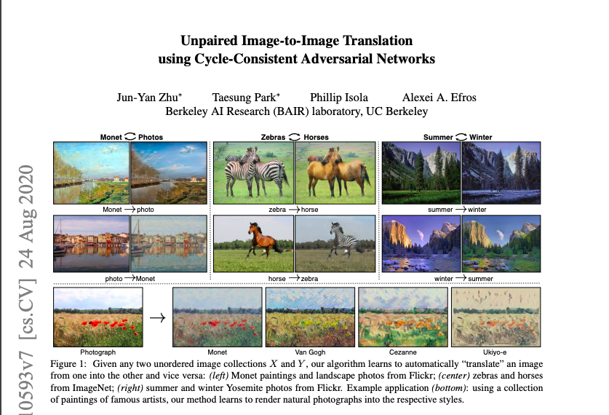
스터디 활동 보고 | 내용
스터디 날짜 및 내용
3/31 4/7 4/28 5/12
Unpaired Image-to-Image Translation
using Cycle-Consistent Adversarial Networks

Slide 3
스터디 활동 보고 | 내용
CycleGAN
내용
● 박태성 님 CycleGAN 논문 설명 영상 시청
● CycleGAN 논문 읽기
● 논문 구현 코드 클론 코딩 및 코드 내용 이해
사용하는 교재 및 참고자료
주교재_CycleGAN : 영상 https://www.youtube.com/watch?v=Fkqf3dS9Cqw&t=1752s
영상 강의자료: https://www.slideshare.net/NaverEngineering/finding-connections-among-images-using-cyclegan?from_action=save
github 코드 : https://github.com/junyanz/pytorch-CycleGAN-and-pix2pix

Slide 4
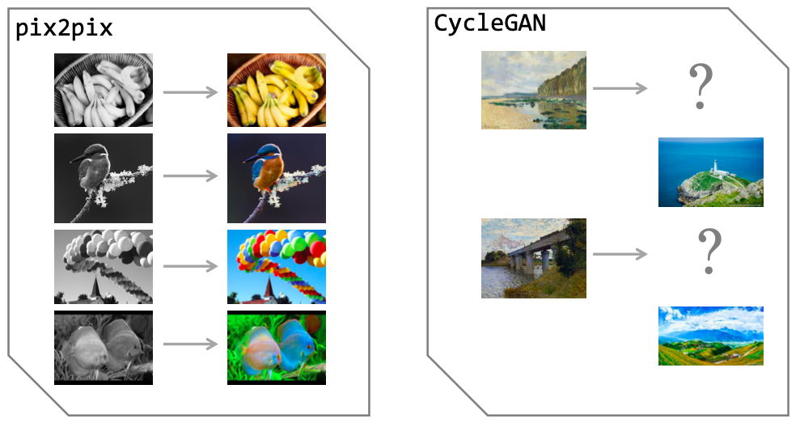
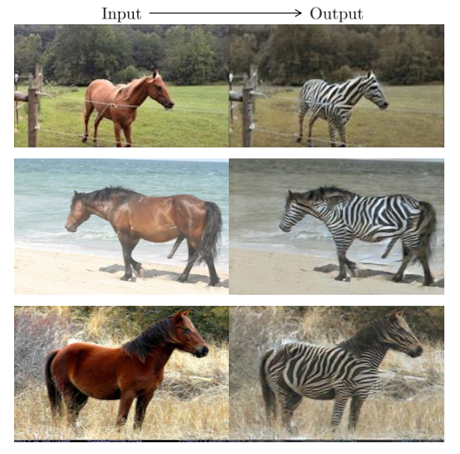
스터디 활동 보고 | 내용
CycleGAN
pix2pix vs. CycleGAN
pix2pix : paired
CycleGAN : Unpaired

Slide 5
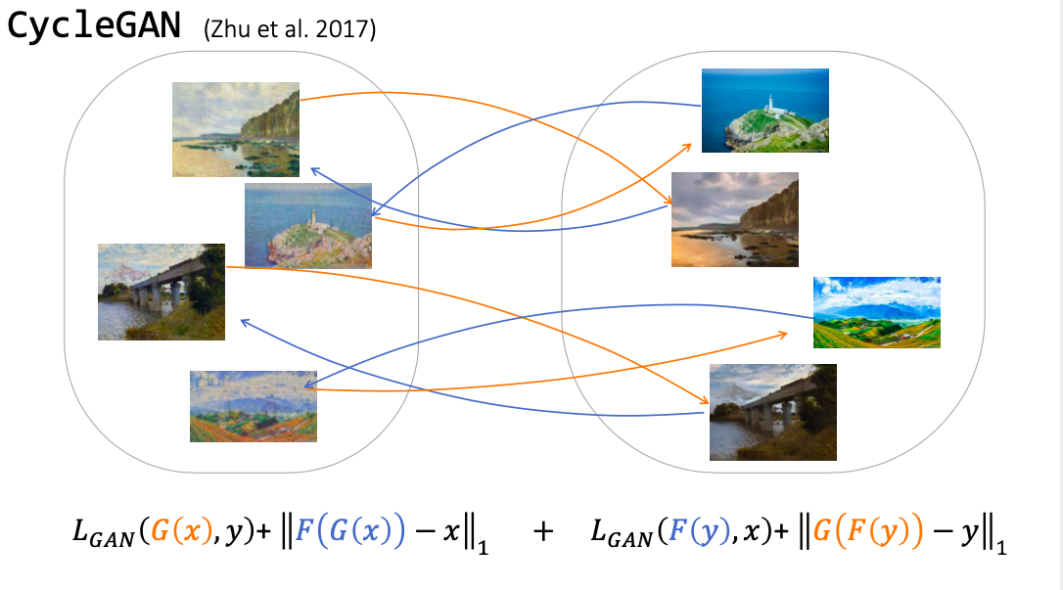
스터디 활동 보고 | 내용
CycleGAN
Objective function

Slide 6
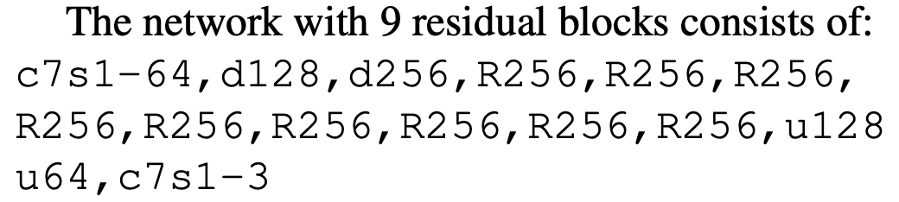
스터디 활동 보고 | 내용
CycleGAN
Questions & Opinions
Instance Norm을 사용하는 이유?
배치 전체 보다 각각의 이미지가 중요함. Instance Norm 사용
Kernel size = 7?
Spacial한 feature를 많이 간직하기 위해
Pooling 안하는 이유?
높은 해상도를 유지하는 것이 중요
Reflection padding?
명도와 histogram을 유지하는 것에 효과적

Slide 7
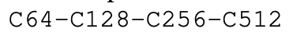
스터디 활동 보고 | 내용
CycleGAN
Questions & Opinions
D에서는 kernel size = 4?
DC GAN 참고
Learning rate decaying을 왜 나중에?
learning rate를 고정 → 일정 epoch동안 train
learning rate를 0으로 수렴하도록 train
수렴값이 없기 때문

Slide 8
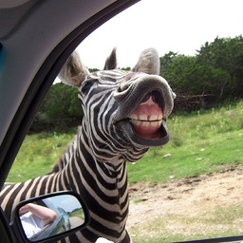
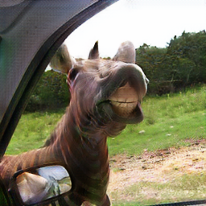
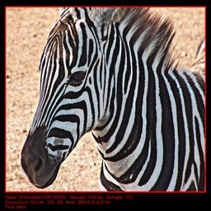
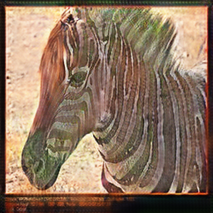
스터디 활동 보고 | 내용
CycleGAN
Results
Successful
Unsuccessful
Real
Fake
Real
Fake

Slide 9
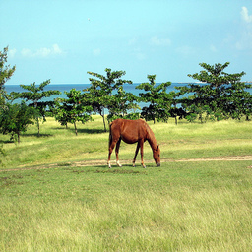
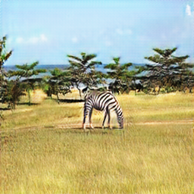
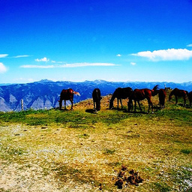
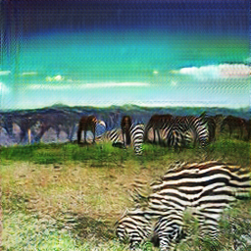
스터디 활동 보고 | 내용
CycleGAN
Results
Successful
Unsuccessful
Real
Fake
Real
Fake

Slide 10
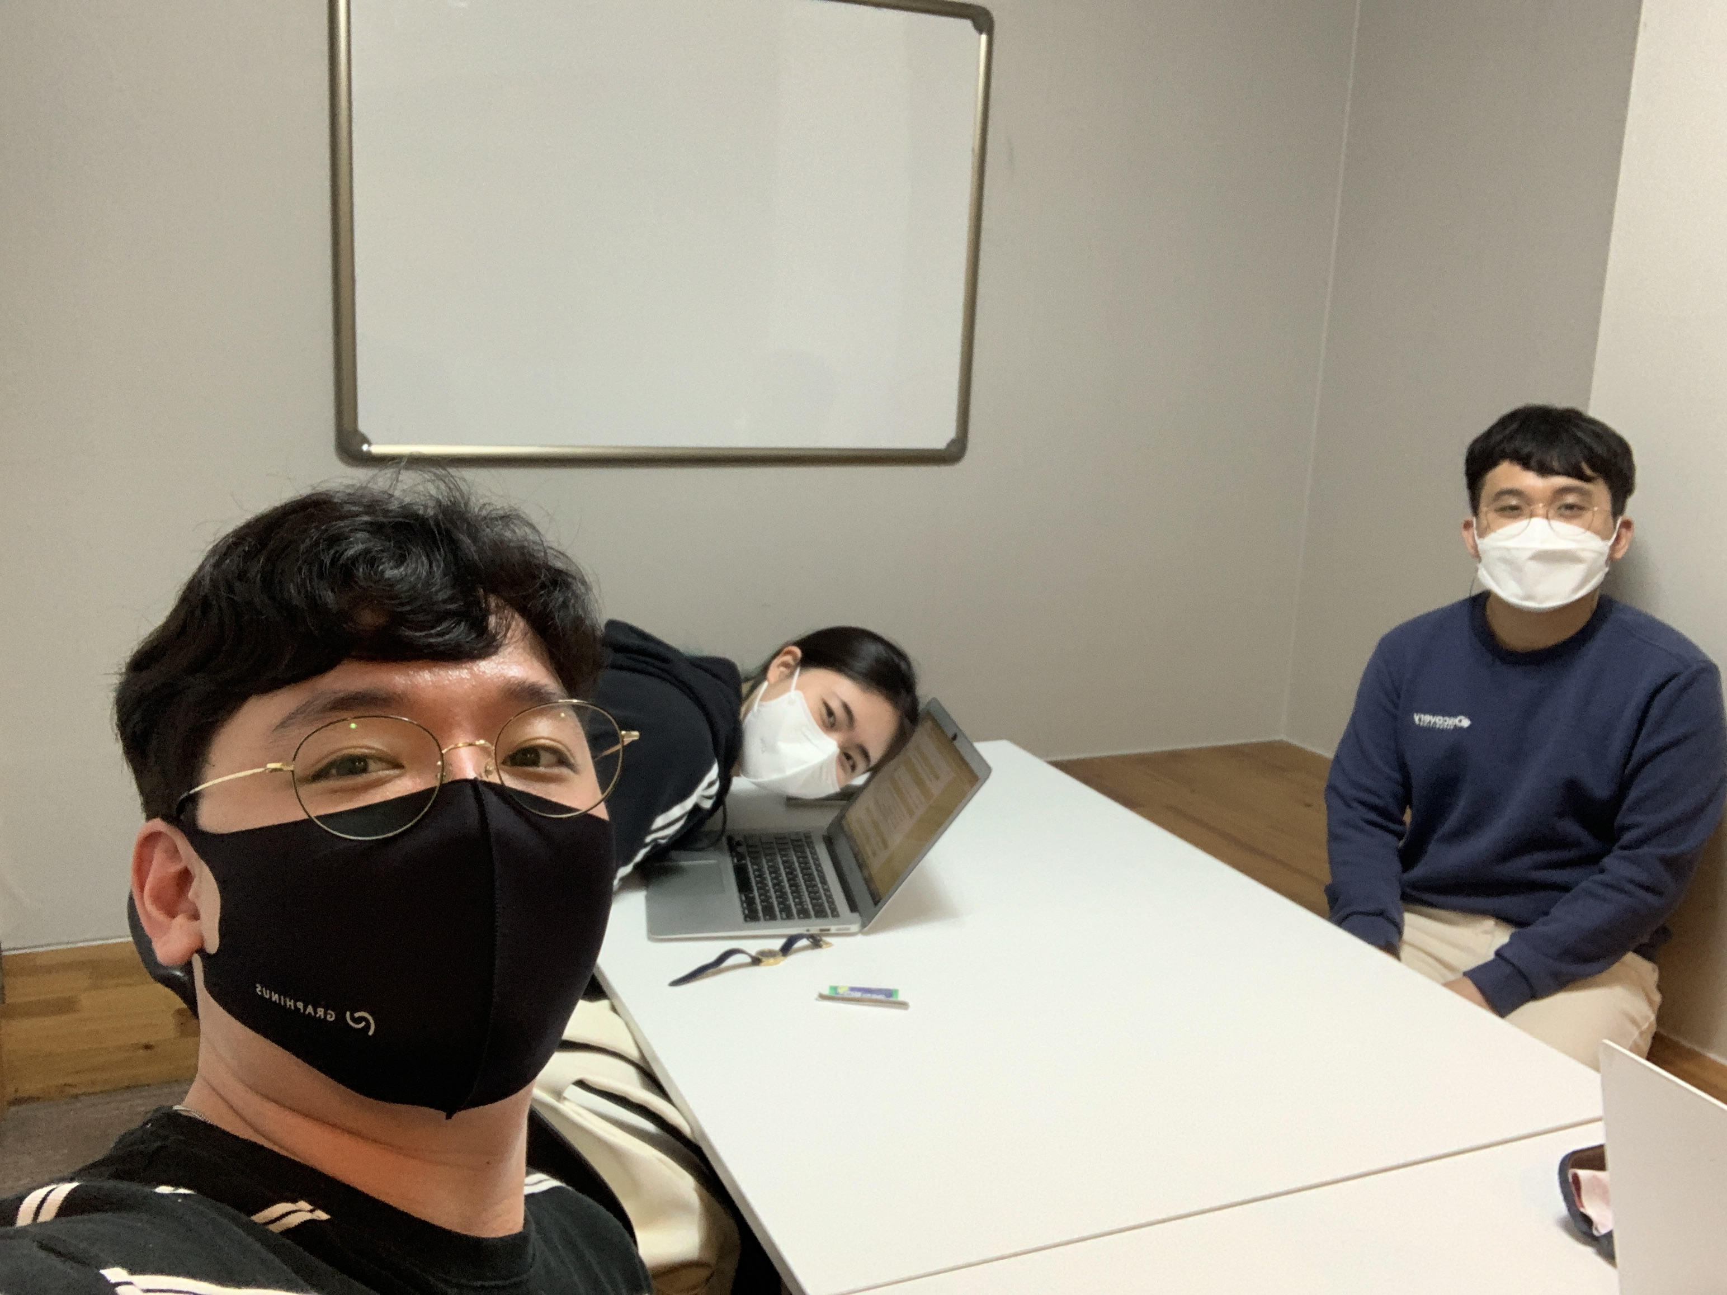
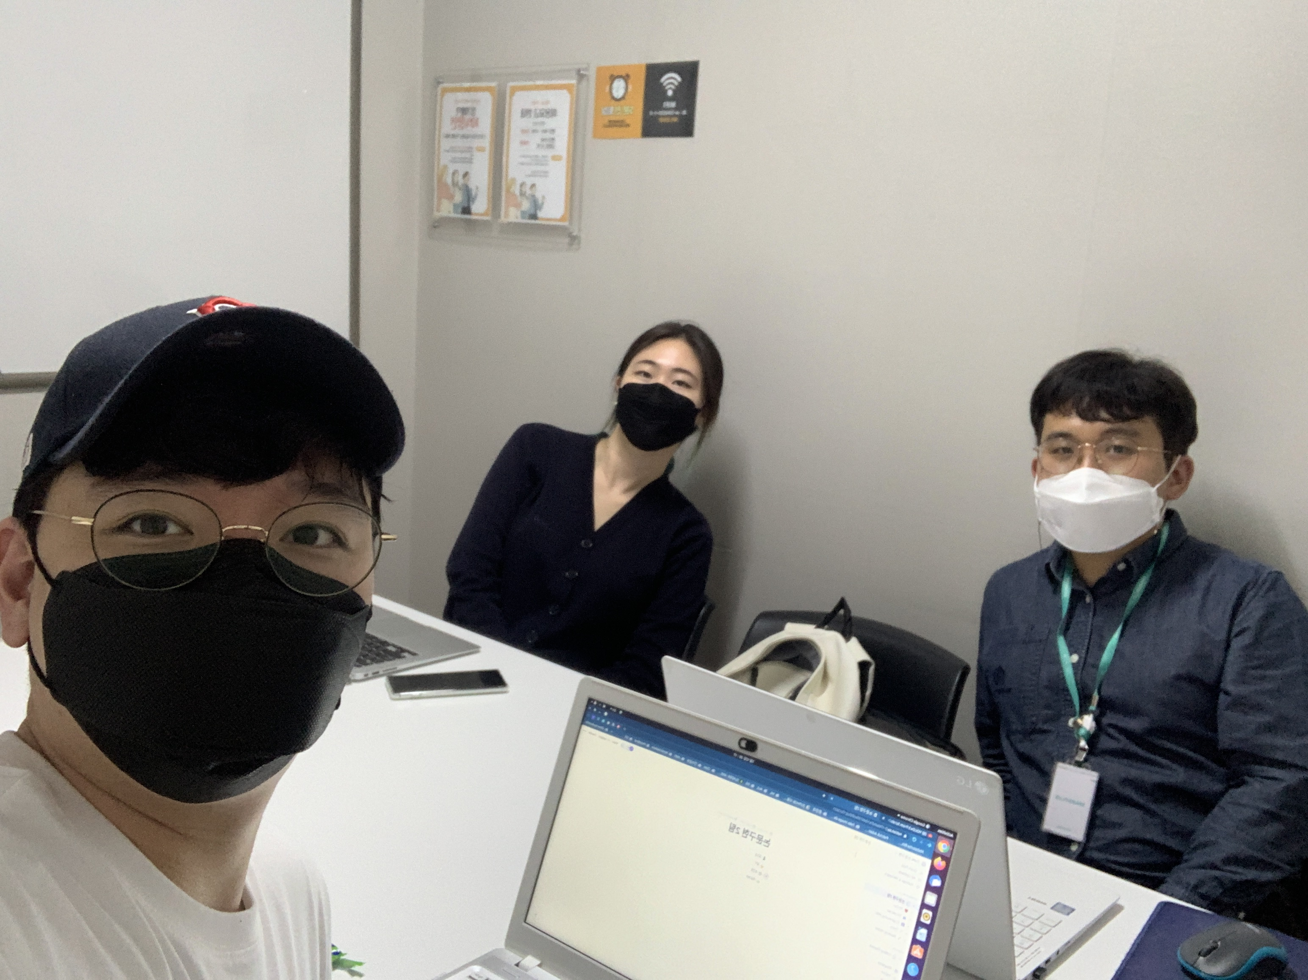
스터디 활동 보고

Slide 11
스터디 활동 계획 | 예상
일자 | 주제 | 내용
5/26(수) | YOLOv3 | 논문 리딩 및 질문 공유
6/02(수) | YOLOv3 | 논문 리딩 및 질문 공유

